Slide 1




Slide 2

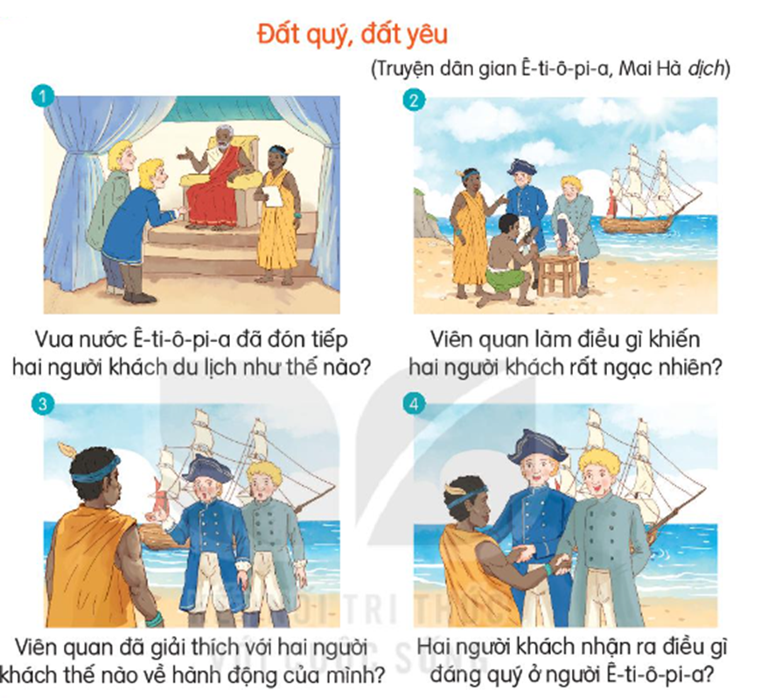




Slide 3

Kể từng đoạn câu chuyện theo nhóm

